Slide 1
UI 시스템 기획서

Slide 2
목차
메인화면
인트로
조작 설명
플레이 화면 구성
인벤토리
상호작용
대사
일시정지
축소
사망

Slide 3
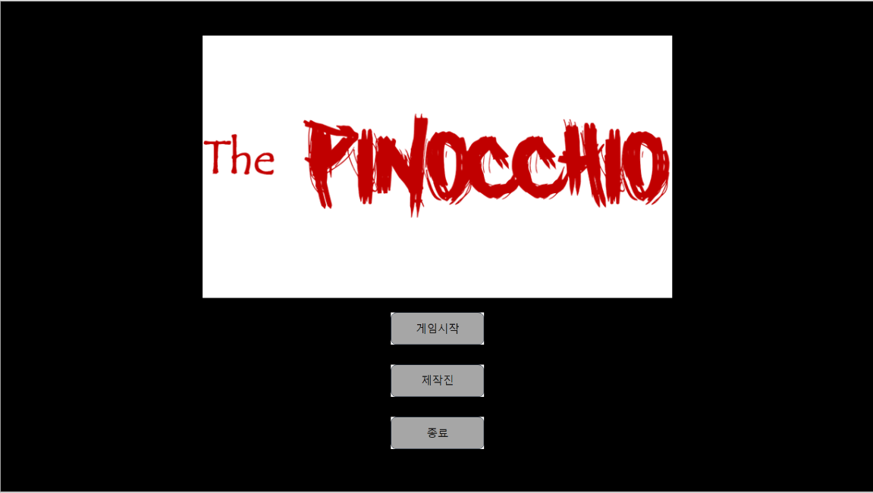
메인화면
메인화면의 구성
게임시작
제작진
종료

Slide 4
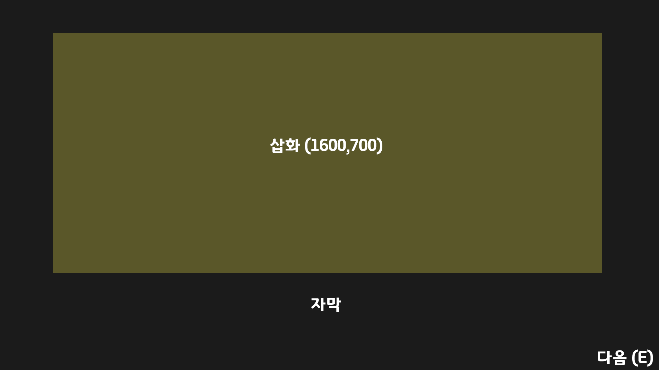
인트로
인트로 구성은 삽화와 자막
오른쪽 아래에는 ‘다음’ 배치
인트로 장면 구성은
4장~7장으로 기획중

Slide 5
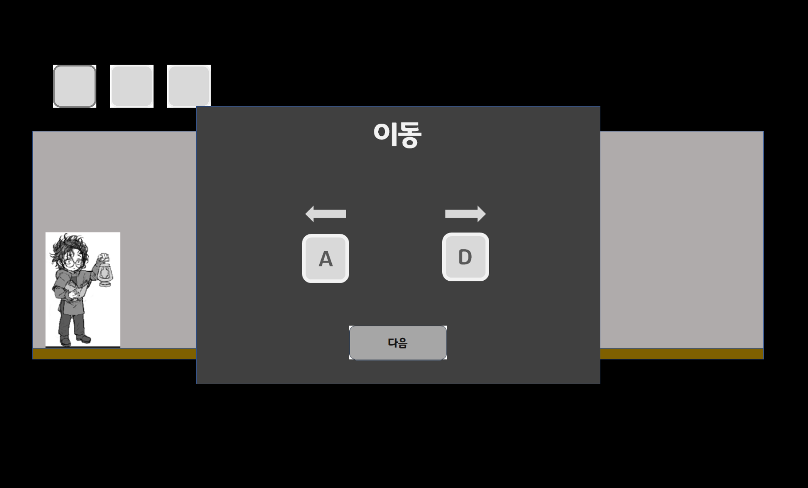
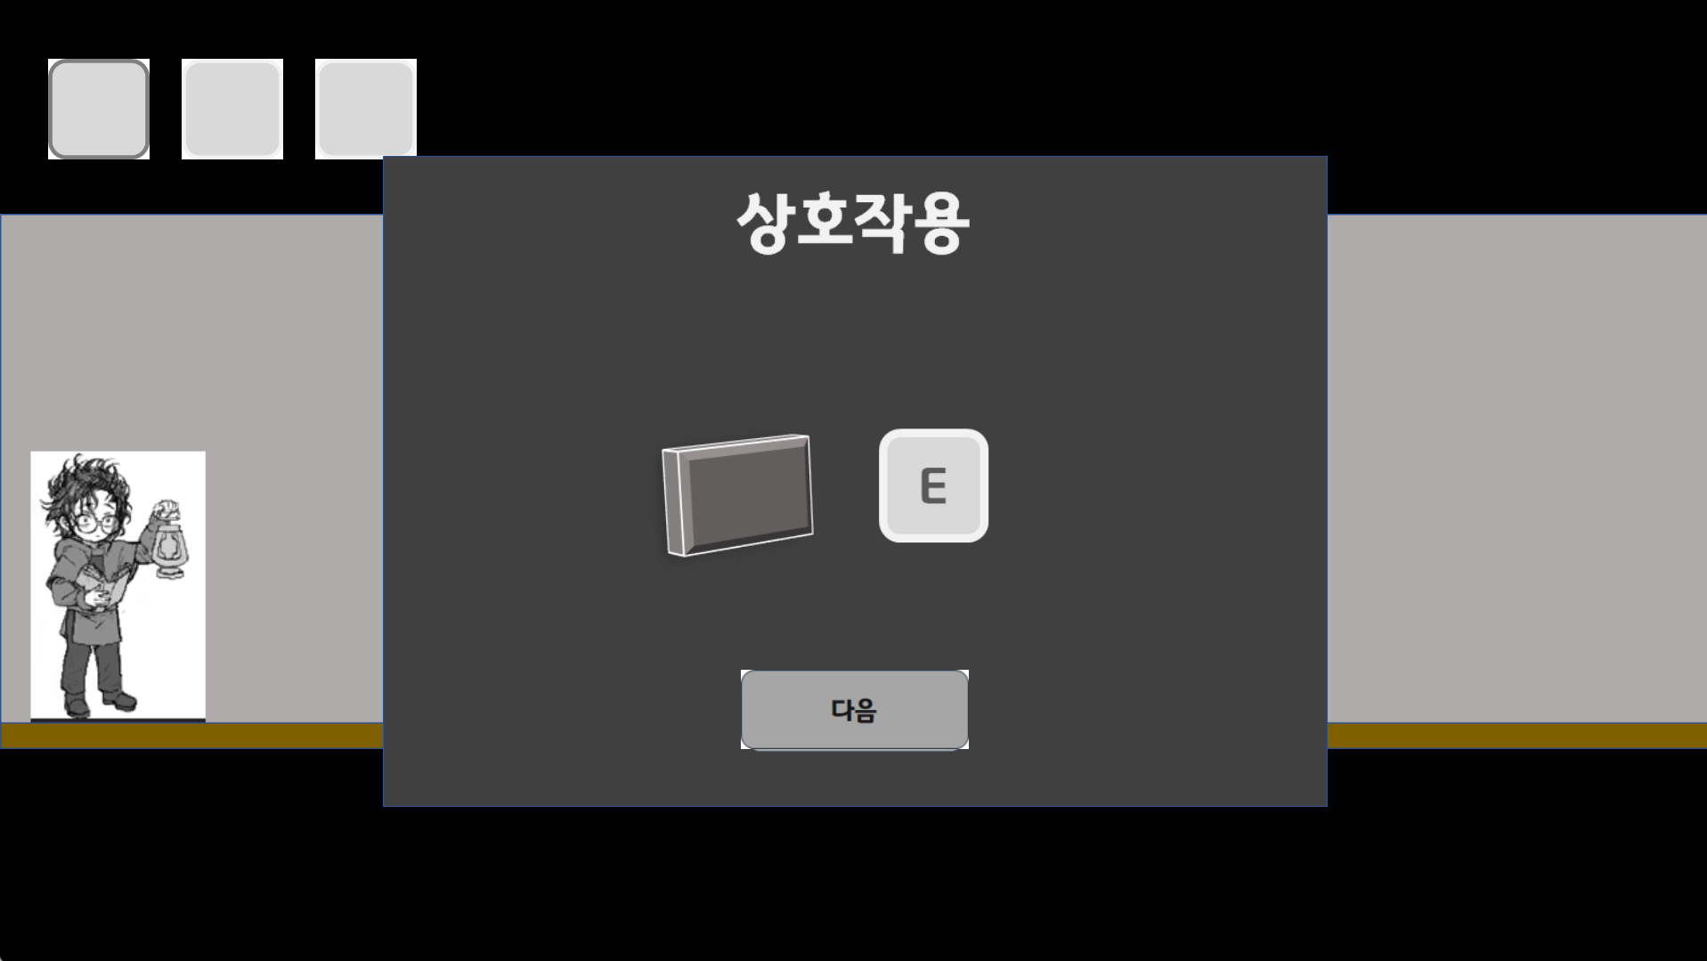
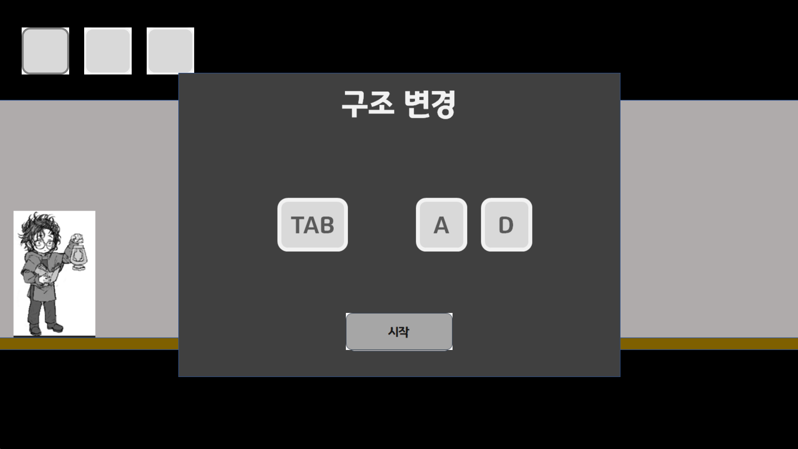
조작 설명
인트로가 끝나면 플레이 화면과
조작법에 대한 설명이 나옵니다.
(이동, 상호작용, 구조변경, 인벤토리)
다음 버튼을 눌러 다음 설명을
볼 수 있습니다.
마지막 설명 창에서 다음을 누르면
창이 닫히고 플레이가 시작됩니다.

Slide 6
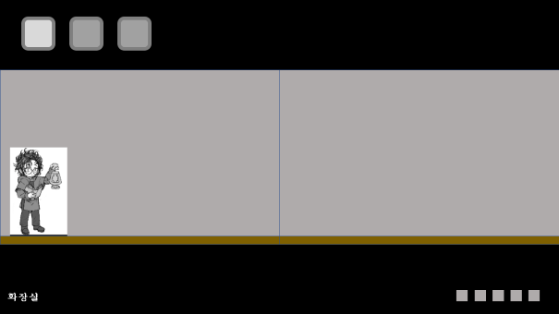
플레이 화면 구성
인벤토리
장소 이름
장소에 입장하면 5초간 표시되고
서서히 사라집니다.
모은 그림 조각
게임을 진행하며 그림 조각을 획득하면 채워집니다.

Slide 7
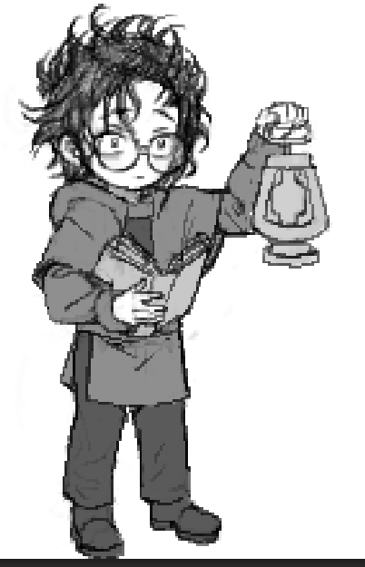
화장실

Slide 8
인벤토리
1
1-3까지 숫자키를 누르면
해당 칸이 활성화됩니다.
칸을 활성화 시킨채로
알맞은 오브젝트와 상호작용시
해당하는 이벤트가 발생합니다.
2
3

Slide 9
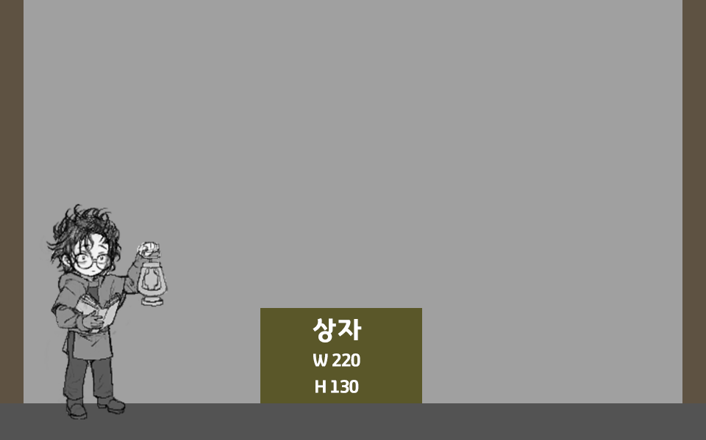
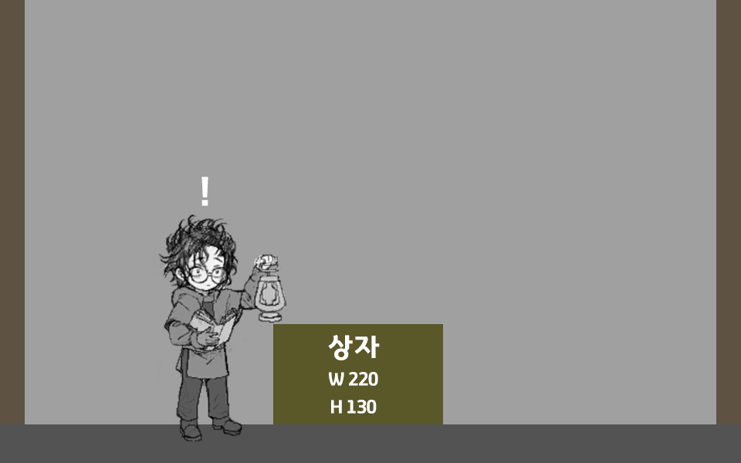
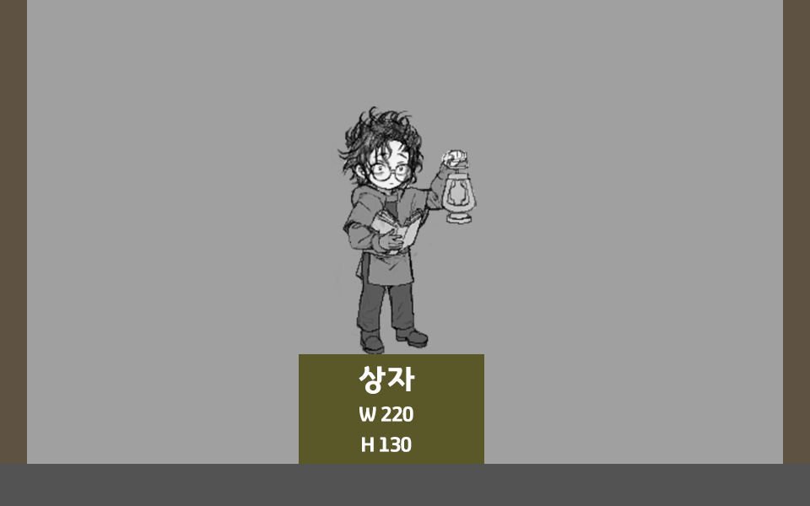
상호작용
상호작용이 가능한 오브젝트에 근접하면 느낌표가 발생합니다
느낌표가 발생한 상태에서 E키를 누르면 이벤트가 발생합니다.

Slide 10
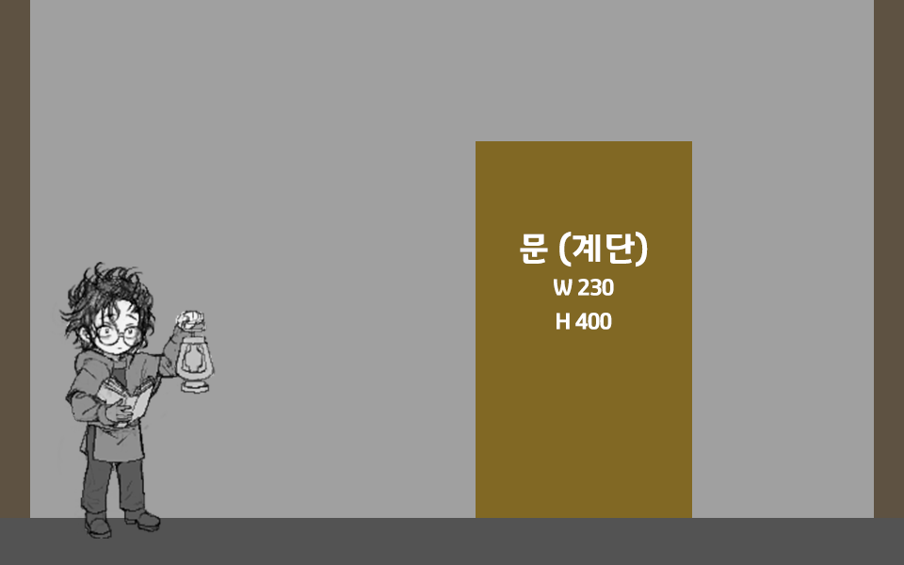
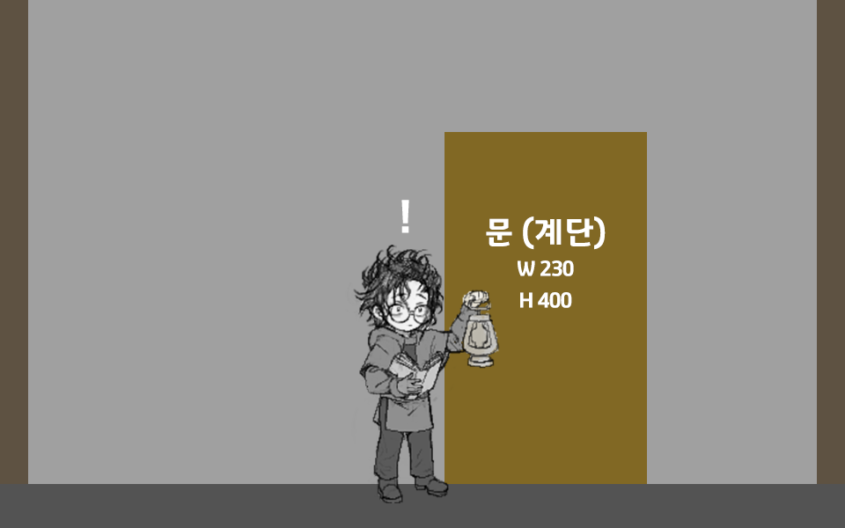
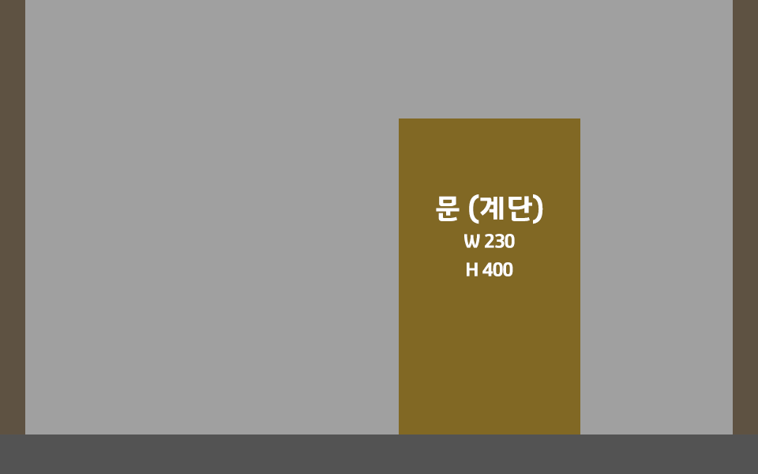
상호작용
상호작용이 가능한 오브젝트에 근접하면 느낌표가 발생합니다
느낌표가 발생한 상태에서 E키를 누르면 이벤트가 발생합니다.

Slide 11
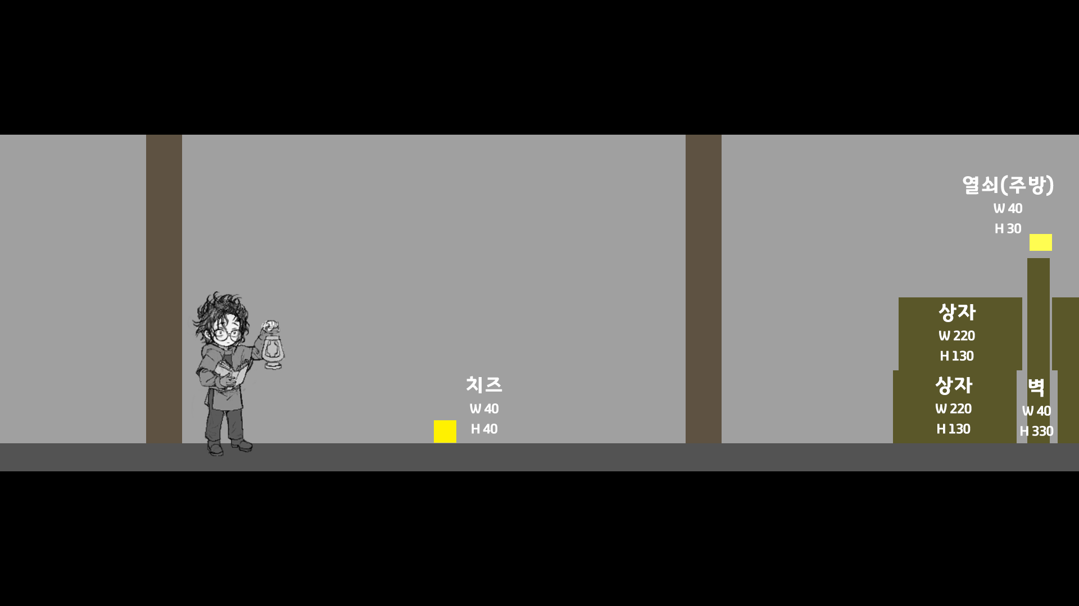
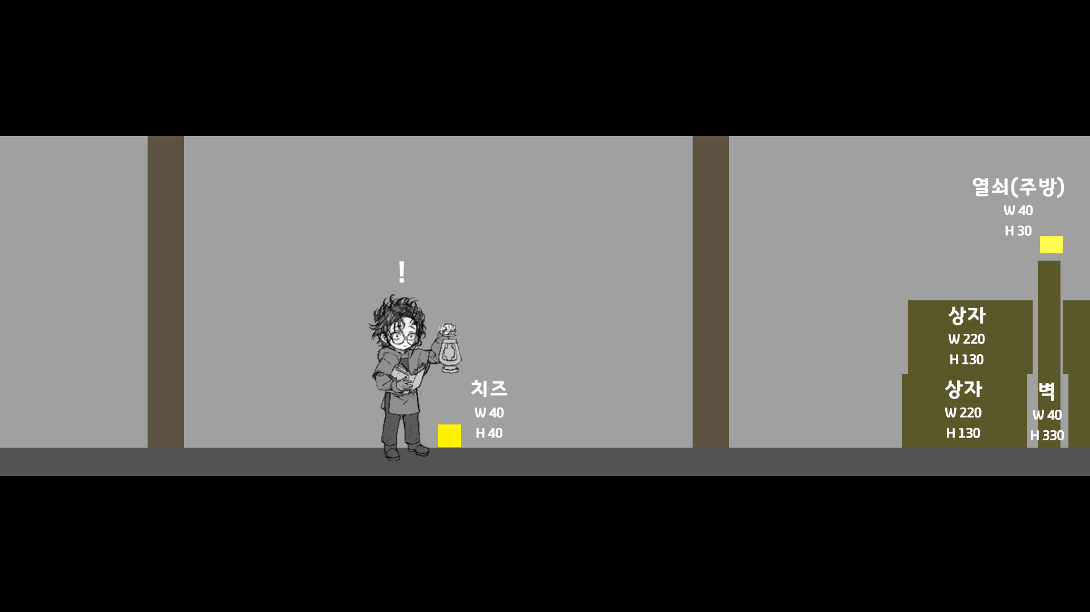
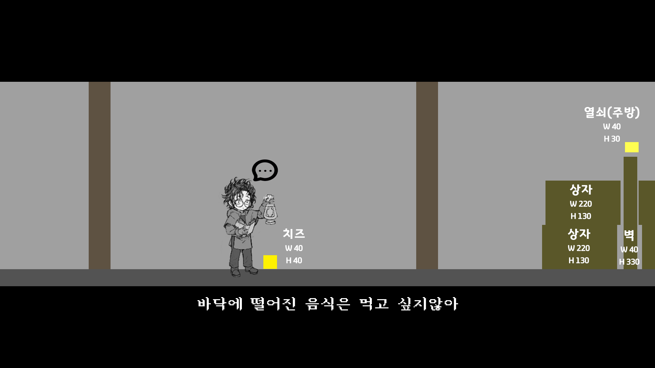
대사
대사 이벤트가 발생하는 오브젝트에 근접하여 상호작용 키를 누르면
캐릭터 머리 위에 작은 말풍선과 자막이 출력됩니다.

Slide 12
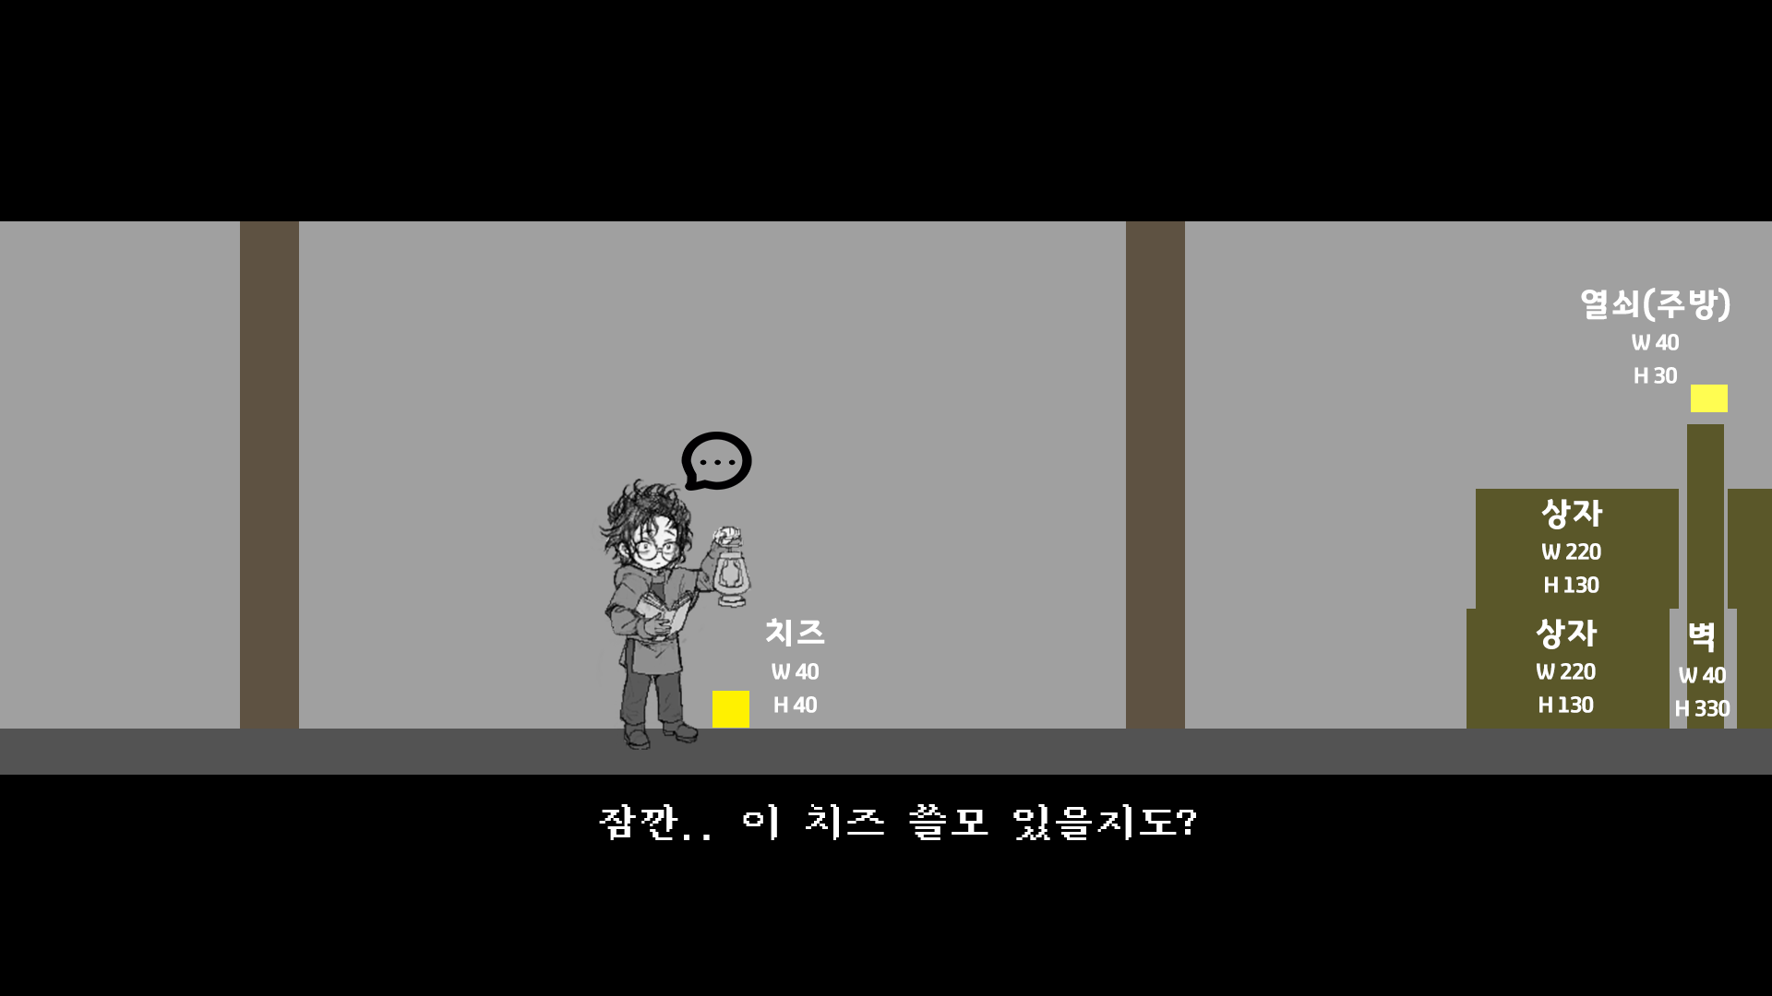
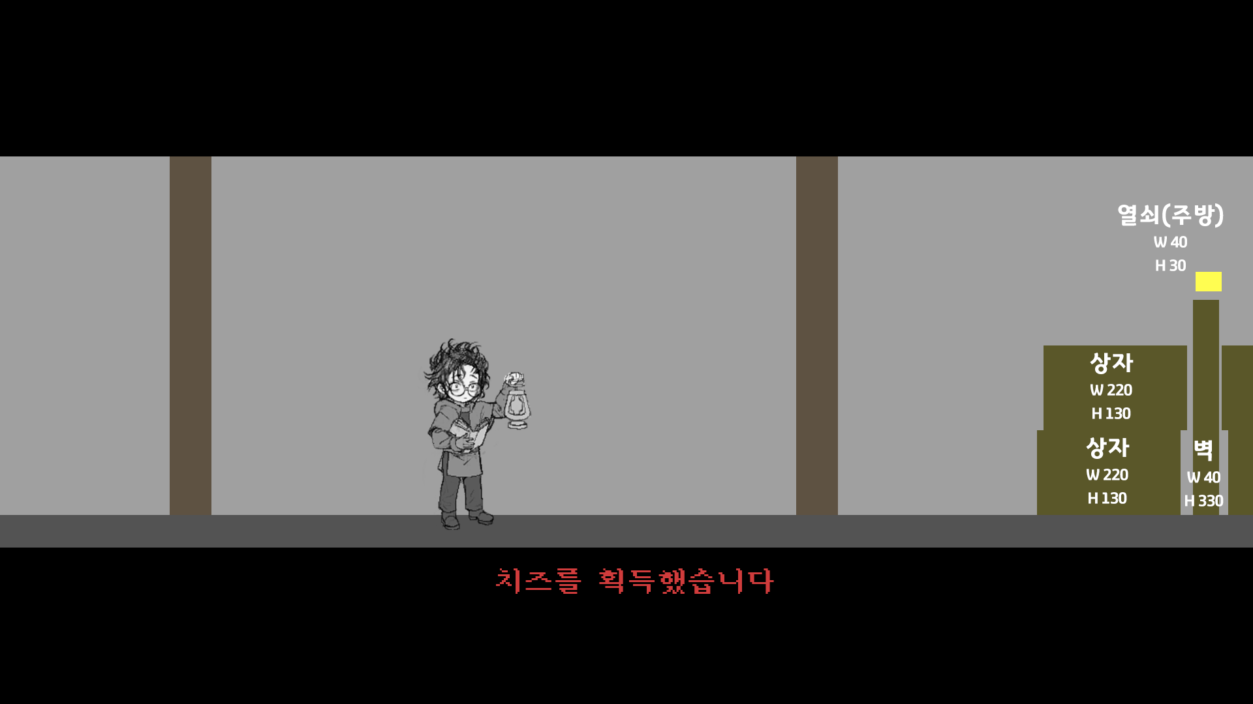
대사
인벤토리에서 알맞은 아이템을 고른 채 오브젝트와 상호작용 키를 누르면
다른 대사와 이벤트가 발생합니다.

Slide 13
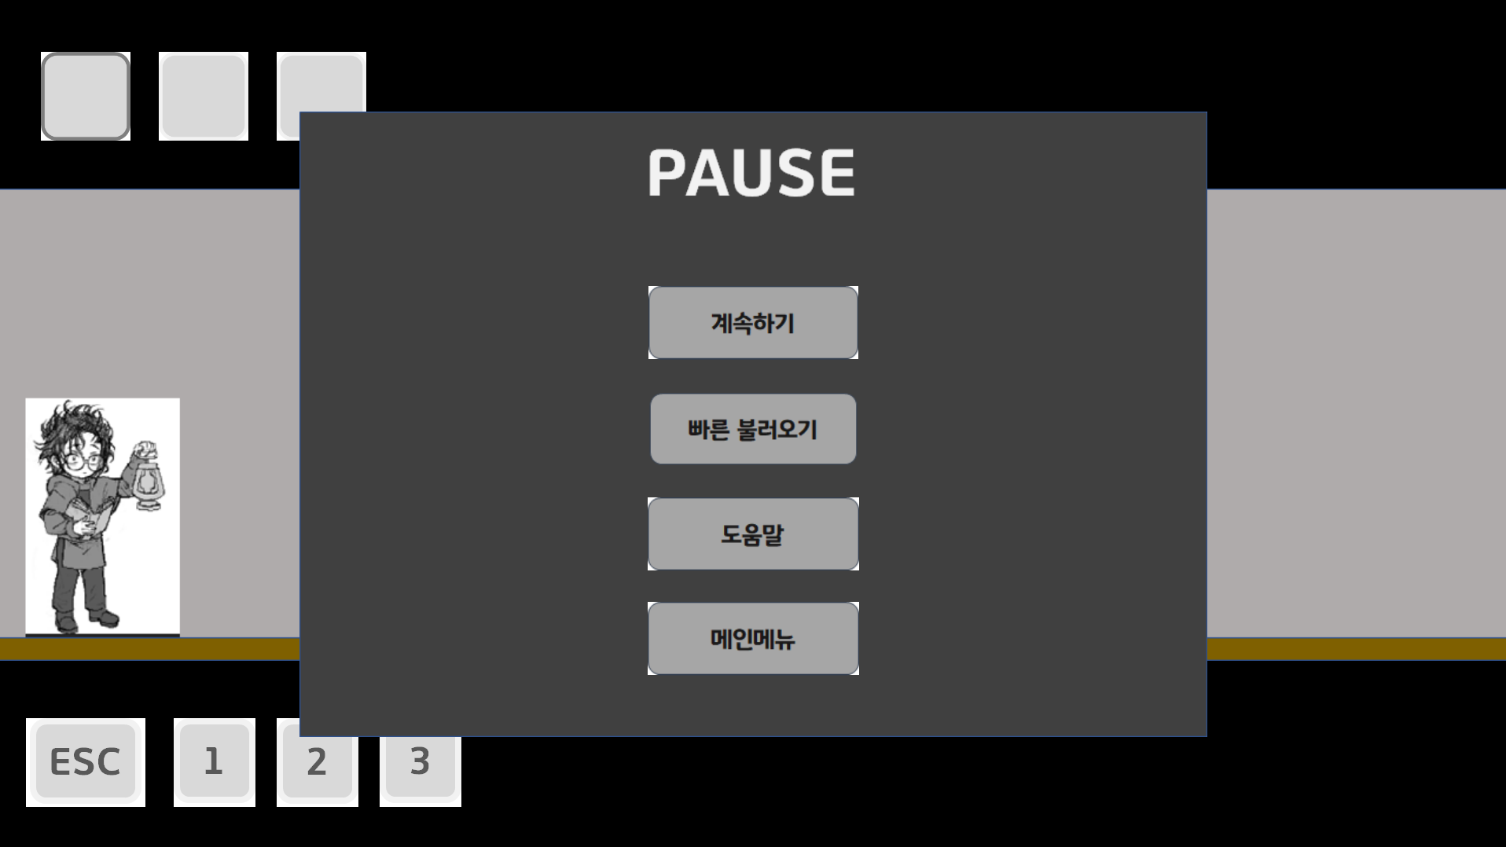
일시정지
계속하기
창을 닫고 플레이를 재개합니다
빠른 불러오기
마지막 저장 지점부터
플레이를 재개합니다.
PAUSE
게임 플레이 중
ESC키를 누르면
게임이 멈추고
PAUSE 창이 뜹니다.
도움말
조작 설명 창을
띄웁니다.
메인메뉴
메인메뉴 화면으로 돌아갑니다.

Slide 14
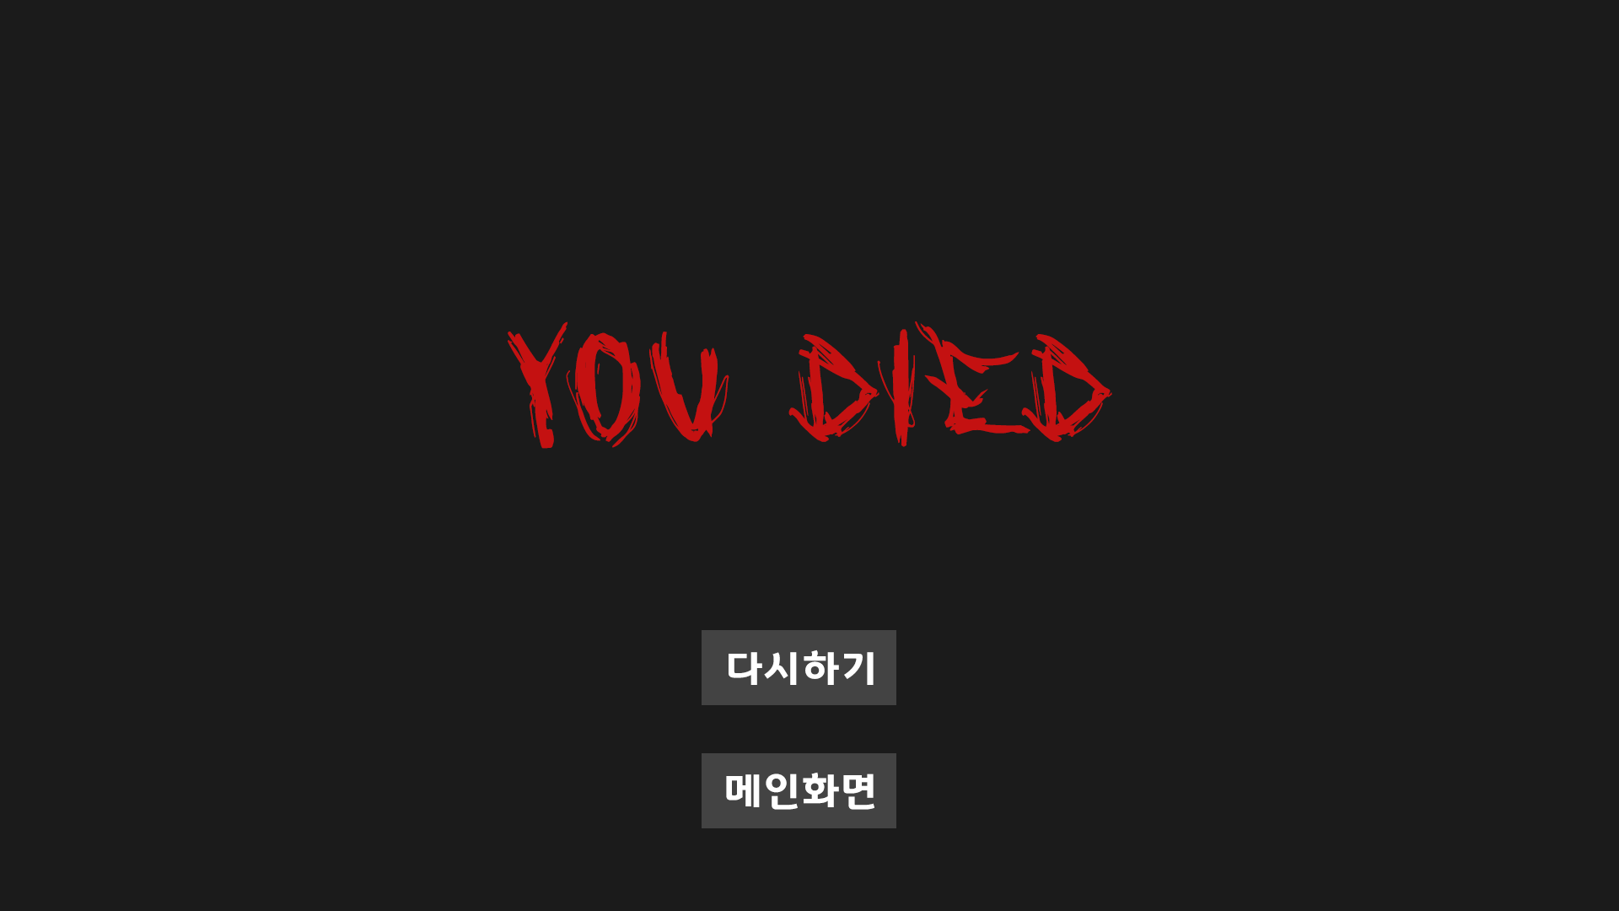
사망
사망
적에게 죽임을
당하거나 덫을 밟아
사망하면 플레이가
중단되며 뜨는 창
다시하기
마지막 저장 지점부터
플레이를 재개합니다.
메인메뉴
메인메뉴 화면으로 돌아갑니다.

Slide 15
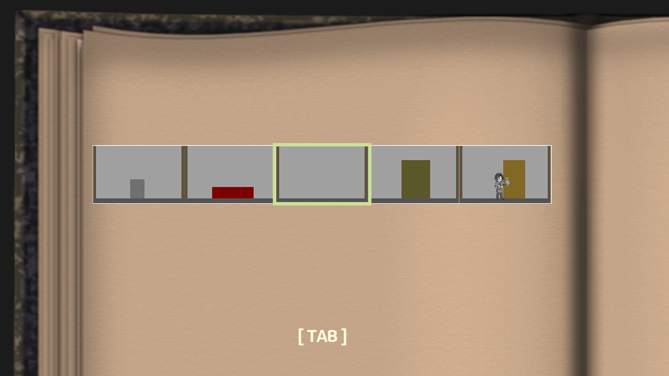
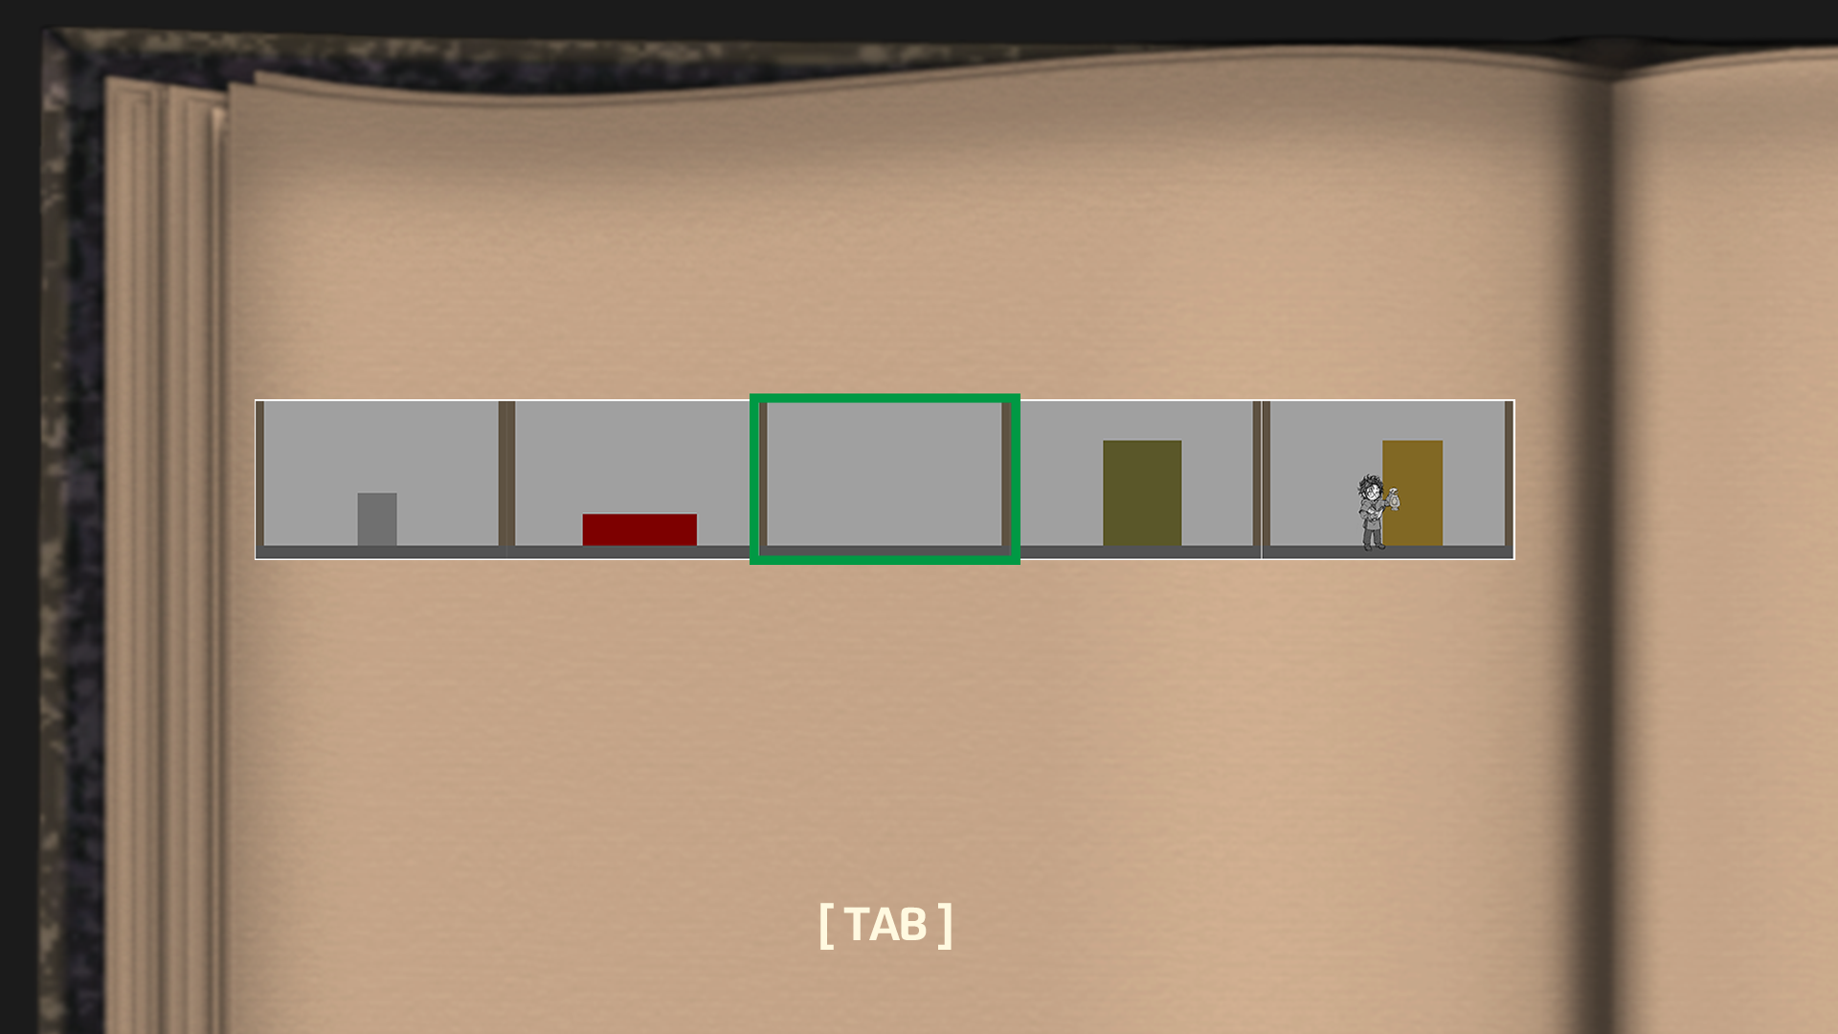
축소
축소
TAB 키를 누르면 스테이지가 축소되며 구조를 변경할 수 있습니다.
칸 고르기
칸 둘레에 연한 테두리가
생기면서 다른 블럭들을
고를 수 있습니다.
칸 선택
원하는 칸에서 상호작용키(E)를
눌러 칸 둘레의 테두리가 진해지며
배치를 바꿀 수 있습니다.

